Slide 1
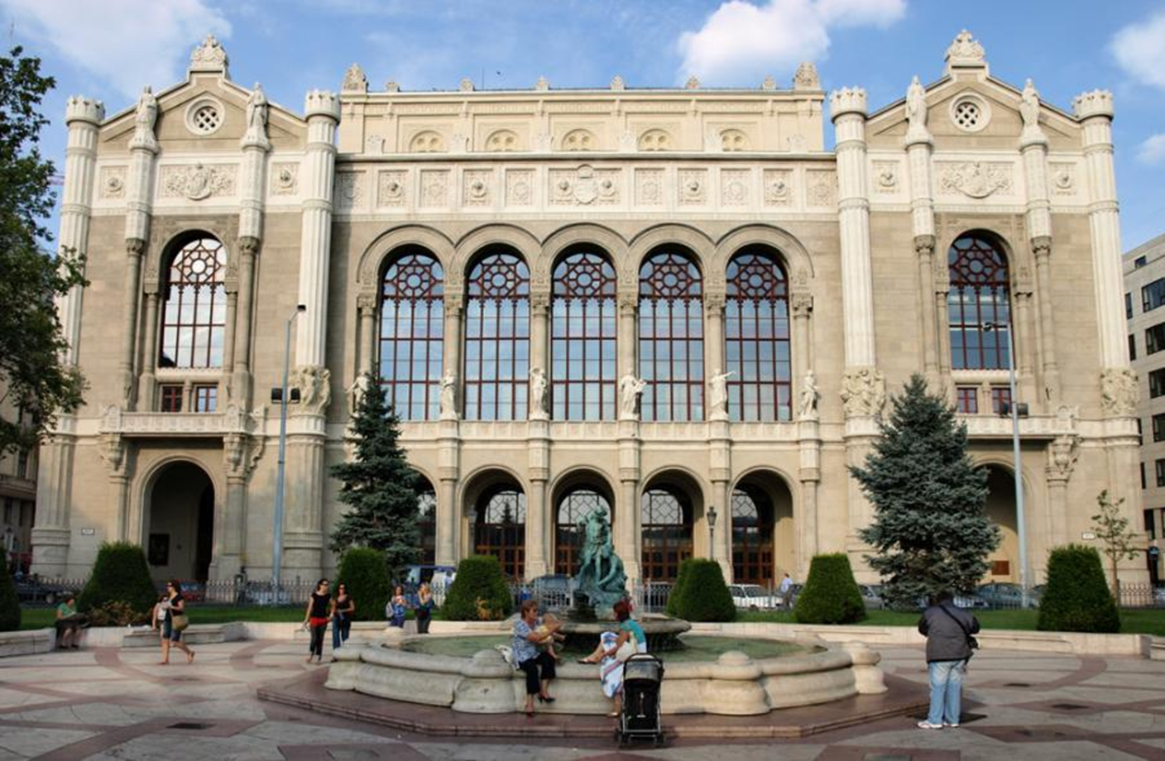
Romantika Magyarországon
Szalai Lászlóné

Slide 2

PESTI VIGADÓ, BUDAPEST, TERVEZŐ: FESZL FRIGYES
1859 -1867

Slide 3
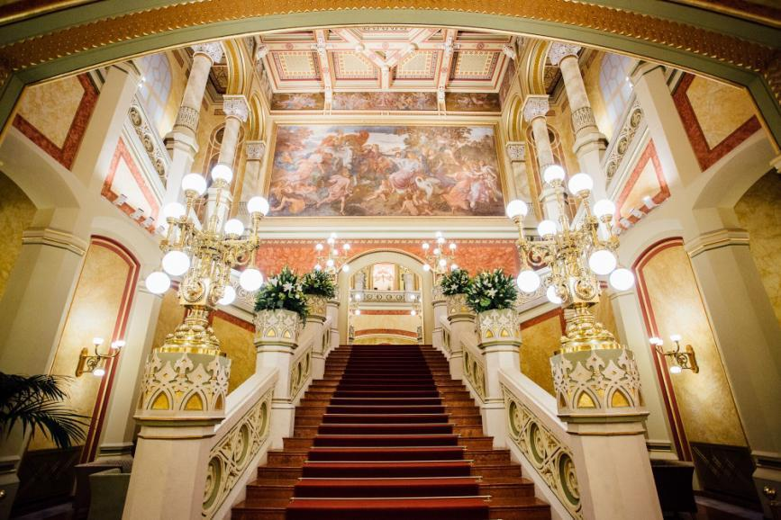
FESZL FRIGYES: PESTI VIGADÓ – DÍSZLÉPCSŐ (FŐLÉPCSŐ), 1859-1867

Slide 4
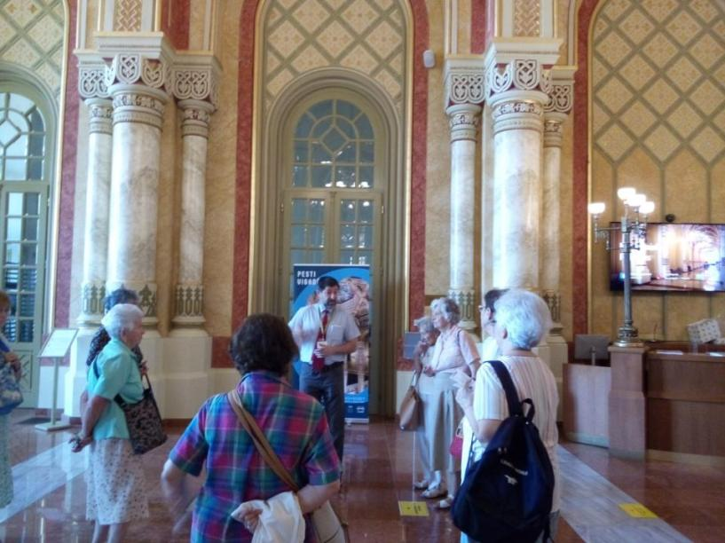
PESTI VIGADÓ – BELSŐ TÉR, (2021. 06. 22-25.)

Slide 5
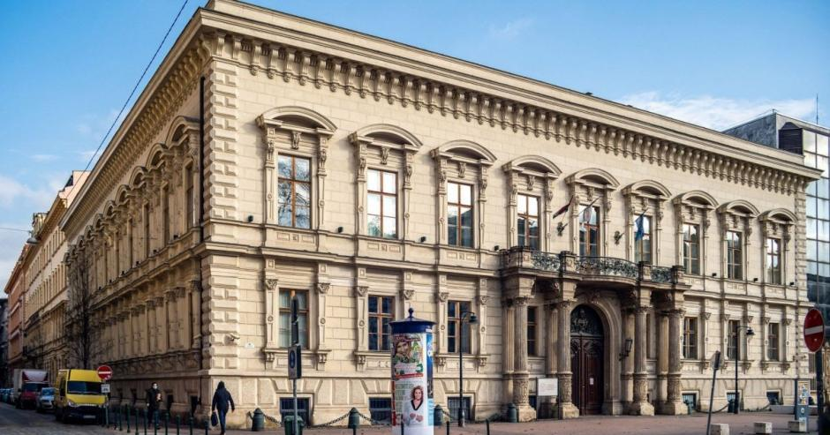
FESTETICS PALOTA, BUDAPEST, TERVEZŐ: YBL MIKLÓS
1862-65

Slide 6
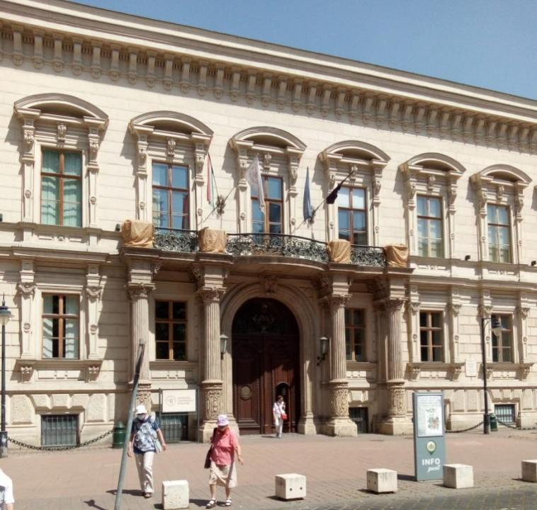
FESTETICS
PALOTA
(2021.
6.22-25.)

Slide 7
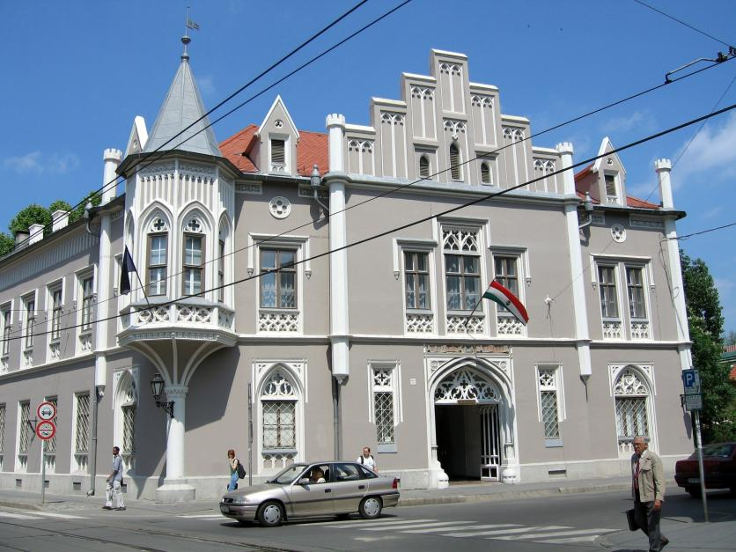
FEKETE HÁZ, SZEGED, TERVEZŐ: GERSTER KÁROLY, 1857

Slide 8
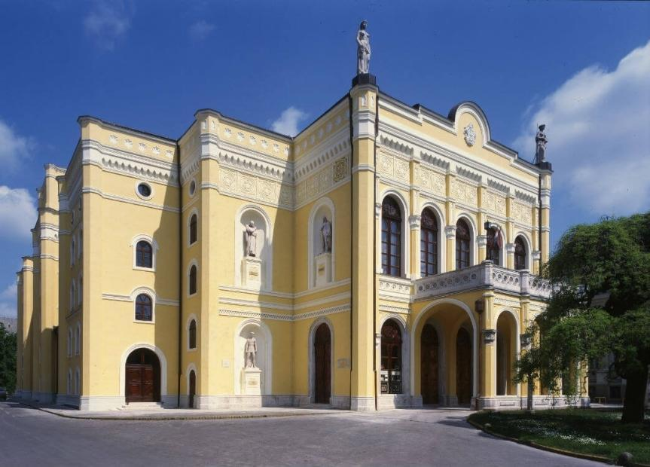
DEBRECENI CSOKONAI SZÍNHÁZ
TERVEZŐ: SZKALNITZKY ANTAL, 1861-65

Slide 9
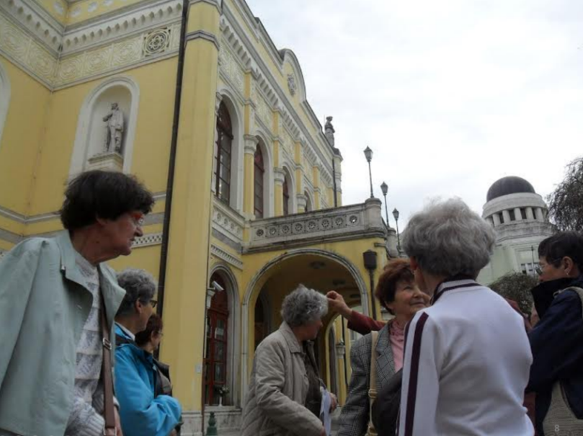
DEBRECENI CSOKONAI SZÍNHÁZ
TERVEZŐ: SZKALNITZKY ANTAL, 1861-65(2015. 04.)

Slide 10
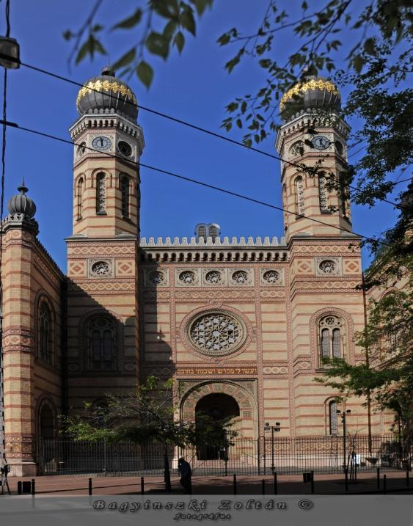
DOHÁNY UTCAI ZSINAGÓGA BUDAPEST
(RÉSZLET)
TERVEZŐK/ÉPÍTÉSZEK
LUDWIG FÖRSTER
FESZL FRIGYES
1854-1859
HOSSZÚSÁG: 53,1 TORONY: 2 DB
MAGASSÁGA: 43,6 M
BELSŐ TÉR TERÜLETE
1200 M²
ÜLŐHELY
2964

Slide 11
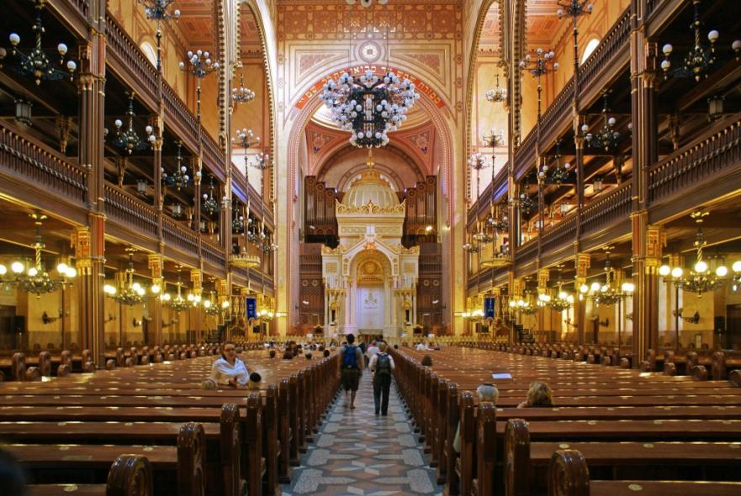
A DOHÁNY UTCAI ZSINAGÓGA BUDAPEST – BELSŐ TÉR
TERVEZŐK: LUDWIG FÖRSTER, FESZL FRIGYES, 1854-1859

Slide 12
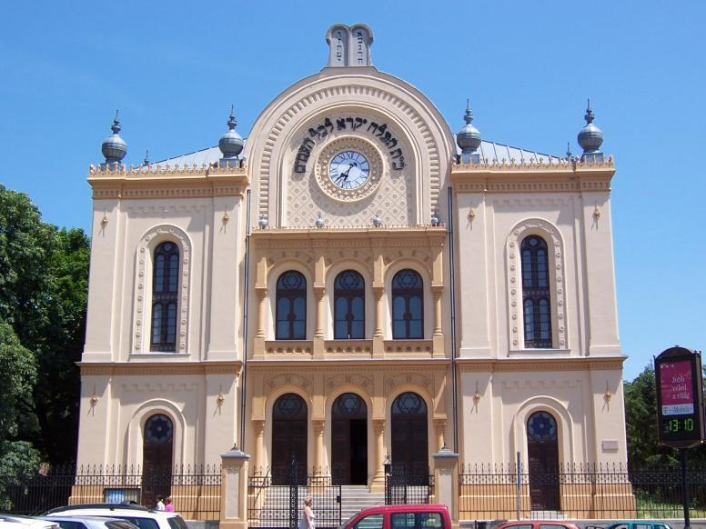
PÉCSI ZSINAGÓGA, TERVEZŐK: FESZL FRIGYES
GERSTER KÁROLY ÉS KAUSER LIPÓT, 1868–69

Slide 13
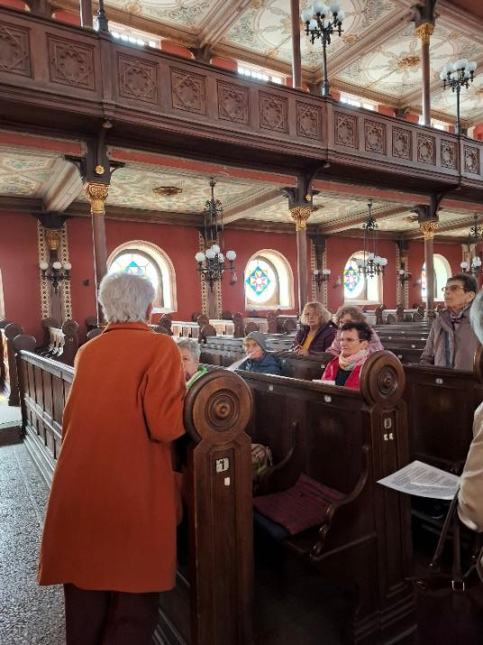
PÉCSI ZSINAGÓGA
BELSŐ TÉR
2025. 04.11-13.

Slide 14
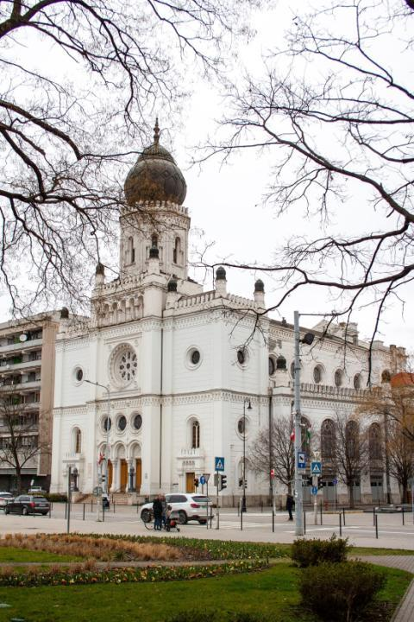
KECSKEMÉTI ZSINAGÓGA
(TUDOMÁNY ÉS TECHNIKA HÁZA)
TERVEZŐ
ZITTERBARTH JÁNOS
1864-1868
REKONSTRUKCIÓK ÉVEI 1911 ÉS 1974

Slide 15
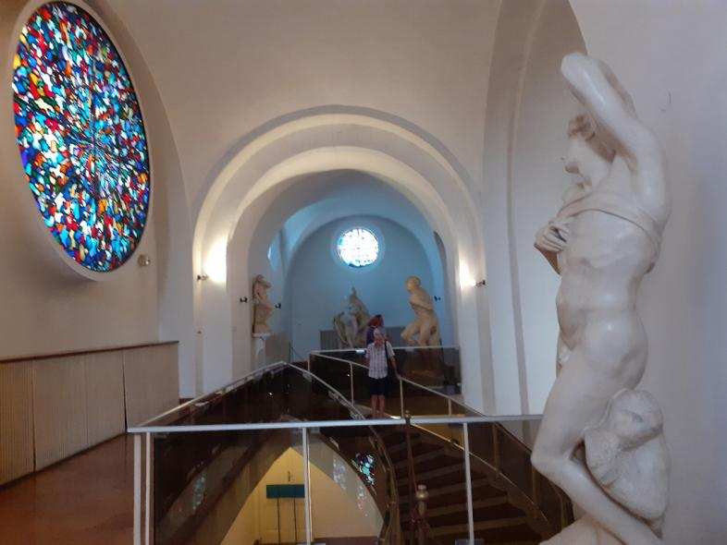
KECSKEMÉTI ZSINAGÓGA – BELSŐ TÉR, (2024. 08. 28).
9

Slide 16
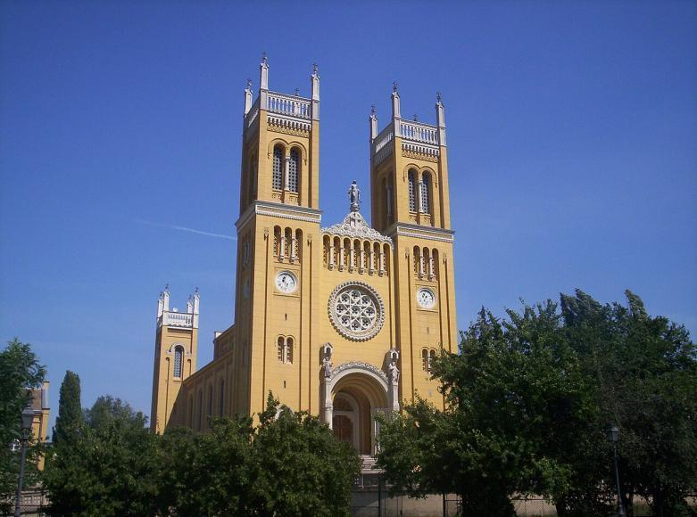
FÓTI SZEPLŐTELEN FOGANTATÁS TEMPLOM
ÉPÍTÉSZ: YBL MIKLÓS, 1845-1855

Slide 17
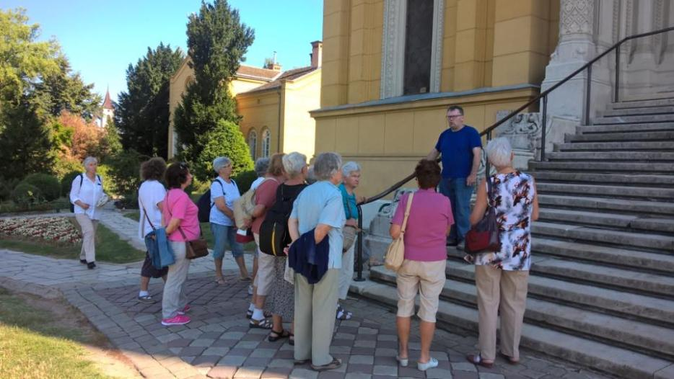
SZEPLŐTELEN FOGANTATÁS TEMPLOM, FÓT, (2017.07.17-20.)

Slide 18
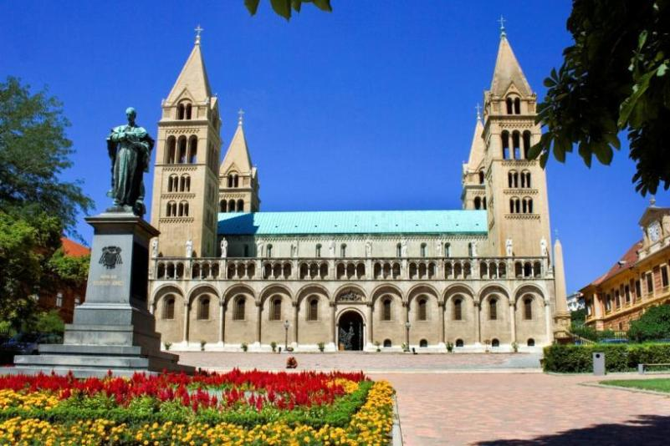
PÉCSI SZENT PÉTER ÉS PÁL SZÉKESEGYHÁZ, TERVEZŐ: SCHMIDT FRIGYES (FRIEDRICH VON SCHMIDT), ÉPÍTÉSE: 1882, REKONSTRUKCIÓK ÉVEI: 1703–1732
1807–1825, 1882–1891,1962–1968 M: 22 M, SZ: 22 M.
TORONY: 4 DB, MAGASSÁGA: 60 M

Slide 19
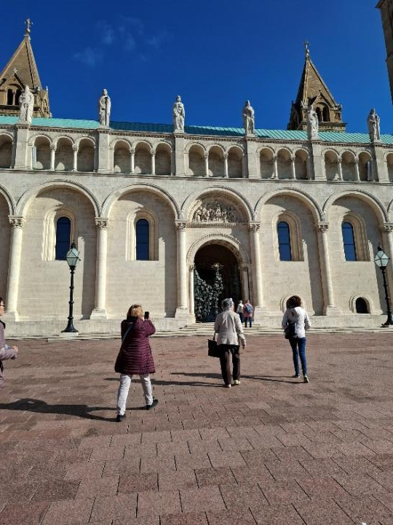
PÉCSI
SZENT PÉTER ÉS PÁL
SZÉKESEGYHÁZ
(RÉSZLET)
2025. 04.11-13.

Slide 20
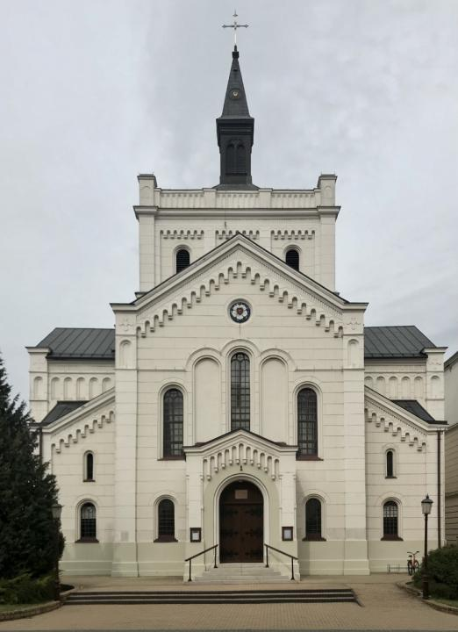
KECSKEMÉTI EVANGÉLIKUS TEMPLOM
TERVEZŐ
YBL MIKLÓS
1862-1863

Slide 21
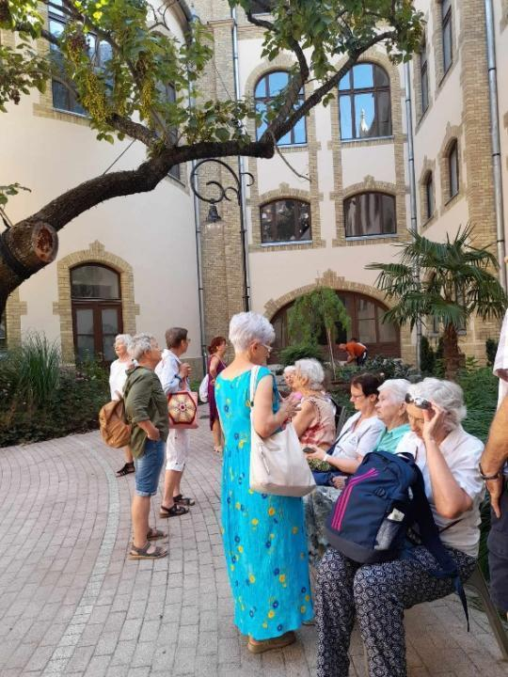
KECSKEMÉT
PIHENŐ AZ EVANGÉLIKUS TEMPLOMNÁL
2024. 08. 28.

Slide 22
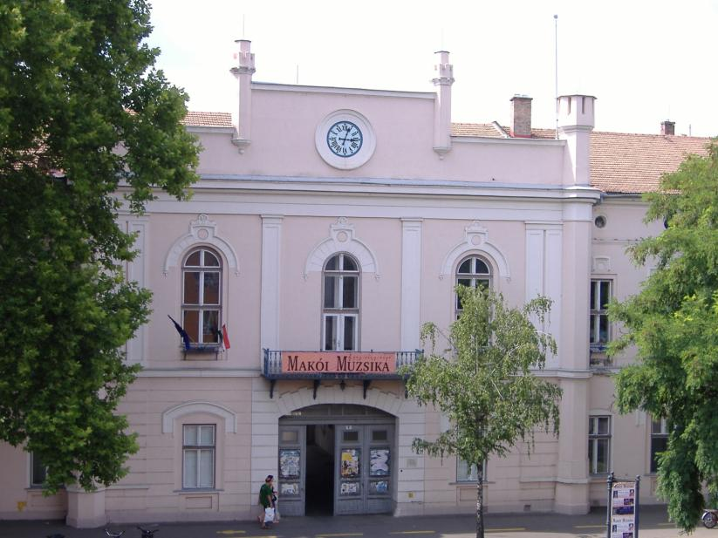
RÉGI VÁROSHÁZA, MAKÓ, KOCZKA FERDINÁND, 1853 – 1859.

Slide 23
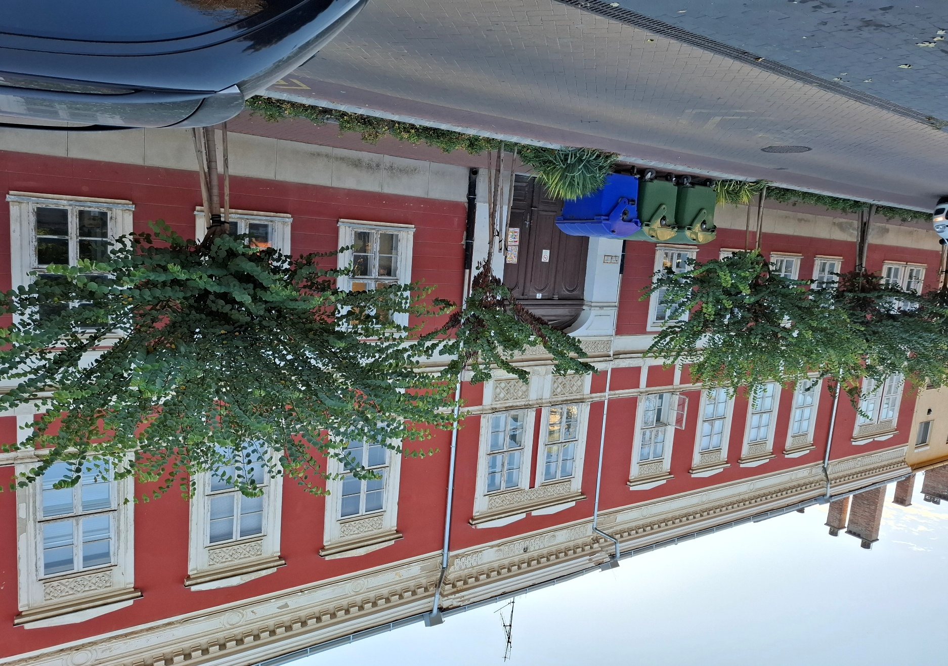
HÓDMEZŐVÁSÁRHELY KATOLIKUS NÉPISKOLA BELÁK JÁNOS 1874.

Slide 24
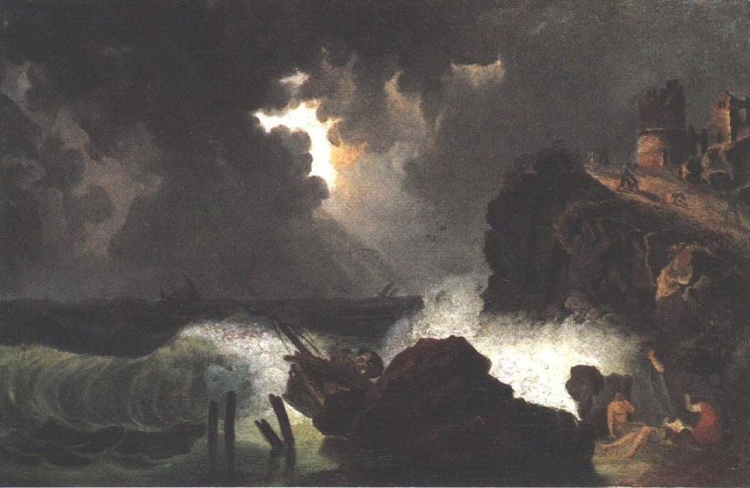
KISFALUDY KÁROLY: TENGERI VÉSZ, 1820-AS ÉVEK, OLAJ VÁSZON, 48,3 X 75 CM, MAGYAR NEMZETI GALÉRIA
BUDAPEST

Slide 25
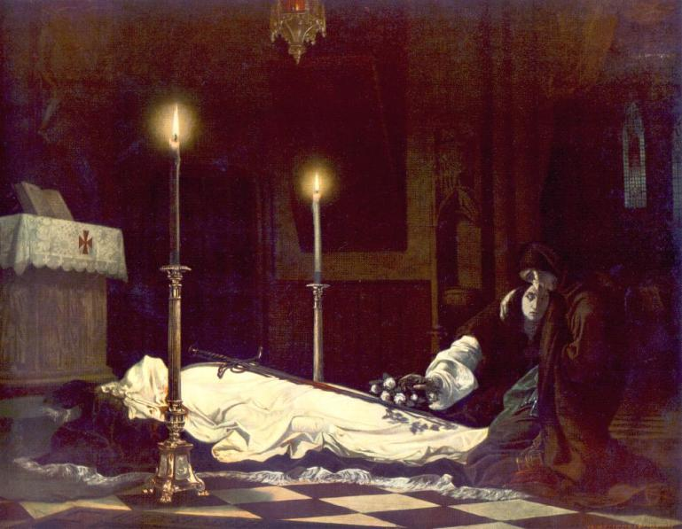
MADARÁSZ VIKTOR: HUNYADI LÁSZLÓ A RAVATALON,1859 OLAJ, VÁSZON 249 X 312,5 CM, MAGYAR NEMZETI GALÉRIA
BUDAPEST

Slide 26
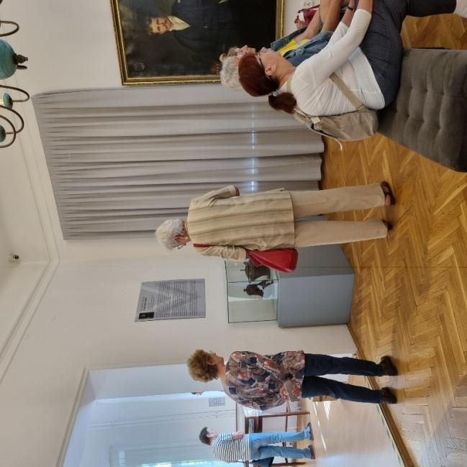
MADARÁSZ KIÁLLÍTÁS MEGTEKINTÉSE SZEGED
FEKETE HÁZ (2025. 07.25.)

Slide 27
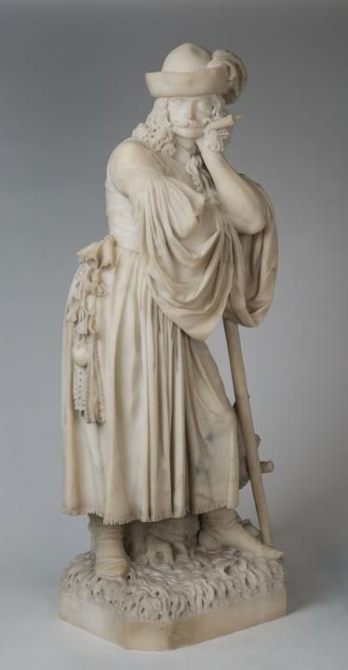
IZSÓ MIKLÓS
BÚSULÓ JUHÁSZ
1862
MÁRVÁNY 95 × 39 × 34 CM
MAGYAR NEMZETI
GALÉRIA, BUDAPEST

Slide 28
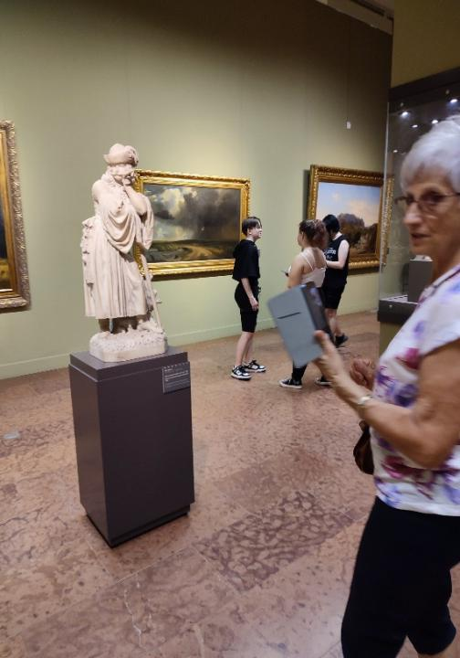
IZSÓ MIKLÓS
BÚSULÓ JUHÁSZ MAGYAR NEMZETI GALÉRIA BUDAPEST
(2025. 08. 02.)

Slide 29
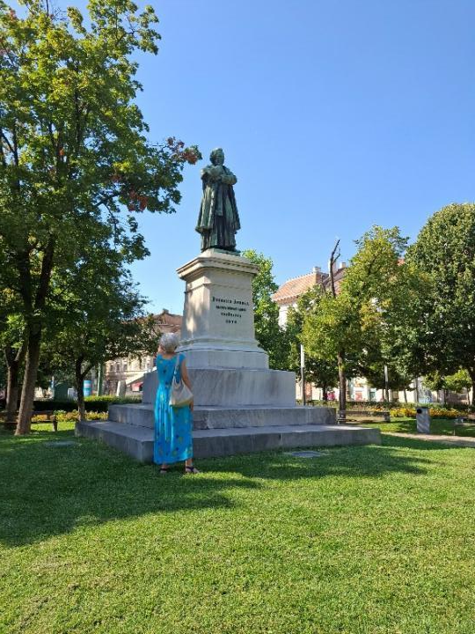
IZSÓ MIKLÓS
ÉS
HUSZÁR ADOLF
DUGONICS ANDRÁS EMLÉKSZOBOR
SZEGED
AVATÁS
1876.
BRONZ
TALAPZAT
MÁRVÁNY
SZEGED
DUGONICS TÉR
(2025.08.14.)

Slide 30
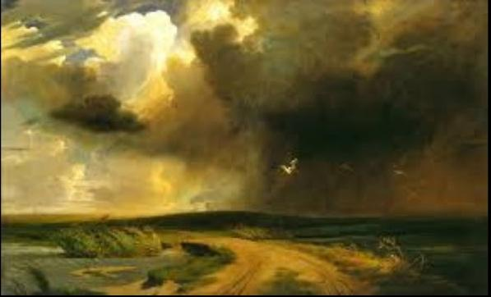
LOTZ KÁROLY: ZIVATAR A PUSZTÁN, 1861, OLAJ, VÁSZON
95 X 158 CM MAGYAR NEMZETI GALÉRIA, BUDAPEST

Slide 31
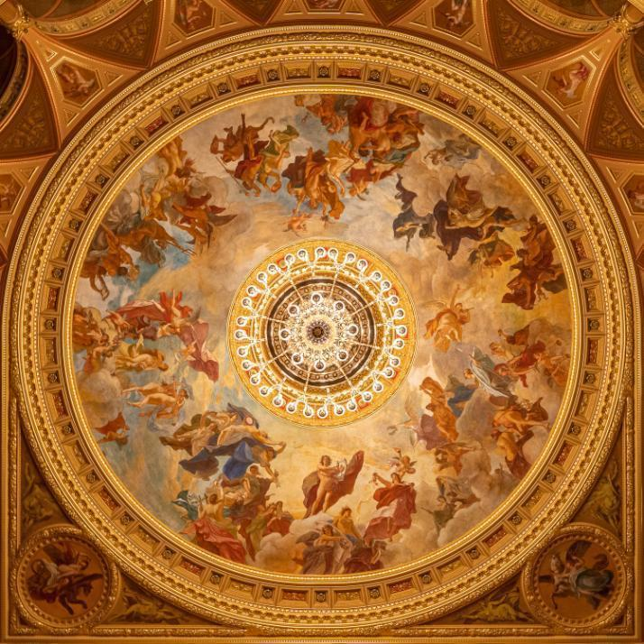
LOTZ KÁROLY OPERAHÁZ
KUPOLA
FRESKÓ
1884
SUGARA
KB. 440 CM
KÖR KÜLSŐ KERÜLETE MINTEGY
45 M
FELÚJÍTÁS 1982

Slide 32
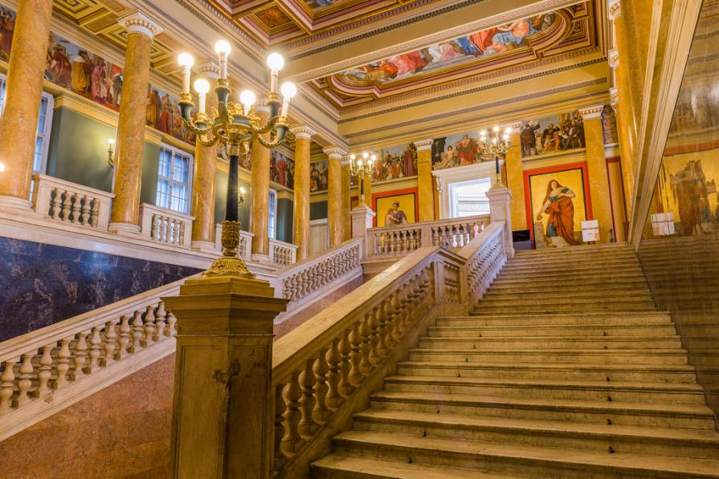
MAGYAR NEMZETI MÚZEUM BUDAPEST, FŐLÉPCSŐHÁZ
(RÉSZLET), HILD JÓZSEF, POLLACK MIHÁLY, 1837-1847

Slide 33
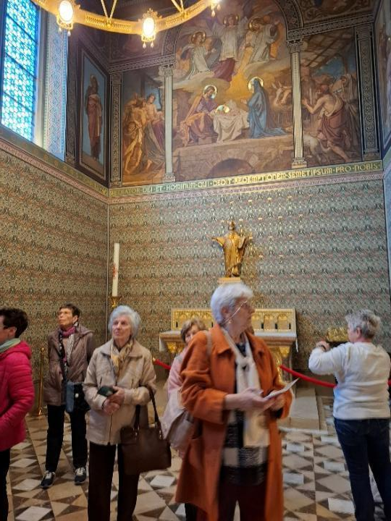
SZENT PÉTER ÉS PÁL SZÉKESEGYHÁZ
PÉCS
LOTZ KÁROLY
FRESKÓ (2025.04 11-13.)

Slide 34
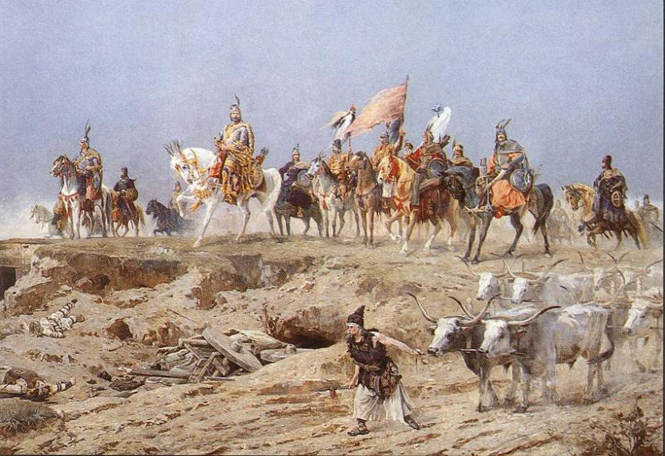
FESZTY ÁRPÁD: A MAGYAROK BEJÖVETELE, (RÉSZLET)
A VEZÉREK CSOPORTJA, 1892–1894, OLAJ, VÁSZON, 1500 X 12 000 CM NEMZETI TÖRTÉNETI EMLÉKPARK,ÓPUSZTASZER

Slide 35
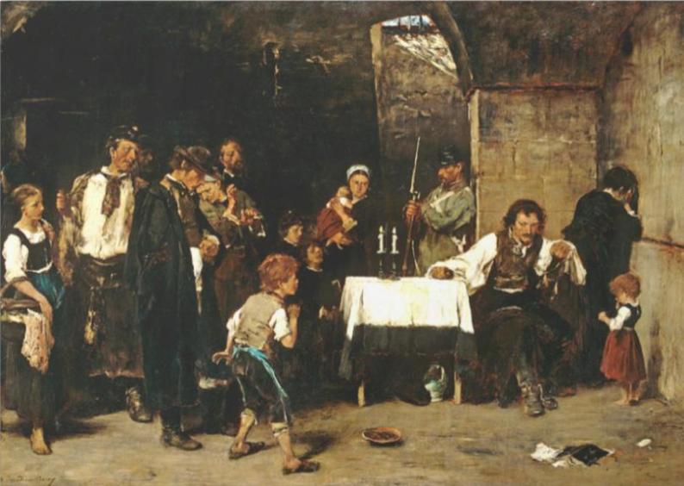
MUNKÁCSY MIHÁLY: SIRALOMHÁZ, I,. 1869,OLAJ,119 X 175,5 CM MAGYAR NEMZETI GALÉRIA BUDAPEST (ELSŐ JELENTŐS MŰVÉT, A SIRALOMHÁZAT 1869-BEN
FESTETTE DÜSSELDORFI TANULÓÉVEI ALATT)

Slide 36
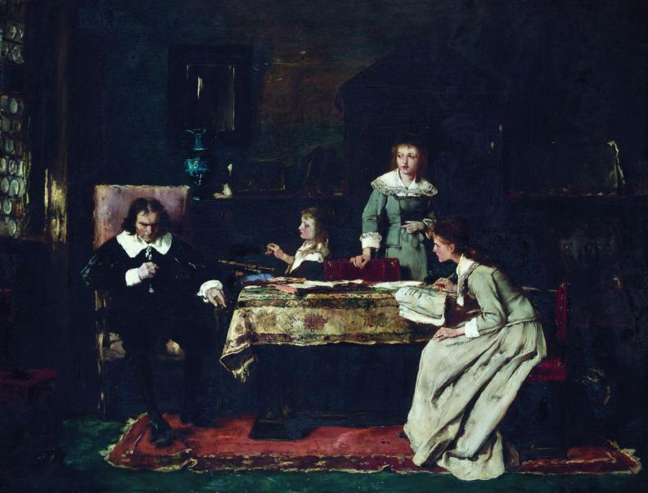
MUNKÁCSY MIHÁLY: MILTON, 1877-1878, OLAJ, VÁSZON
210 X 130 CM, NEW YORK PUBLIC LIBRARY, NEW YORK

Slide 37
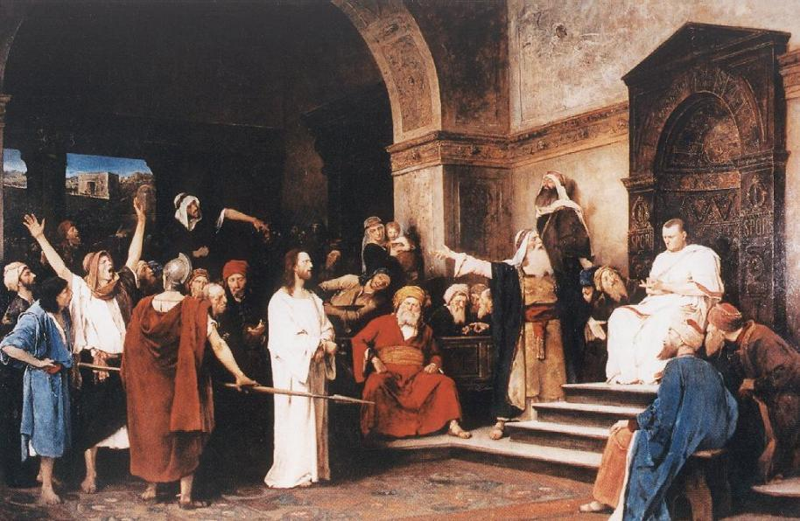
MUNKÁCSY MIHÁLY: KRISZTUS PILÁTUS ELŐTT
1881, 417 X 636 CM, DÉRI MÚZEUM, DEBRECEN

Slide 38
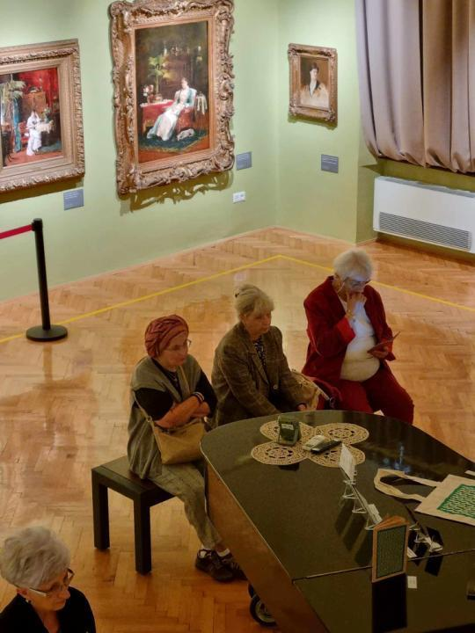
TESSEDIK SÁMUEL MÚZEUM
SZARVAS
(2023.08.28.)

Slide 39
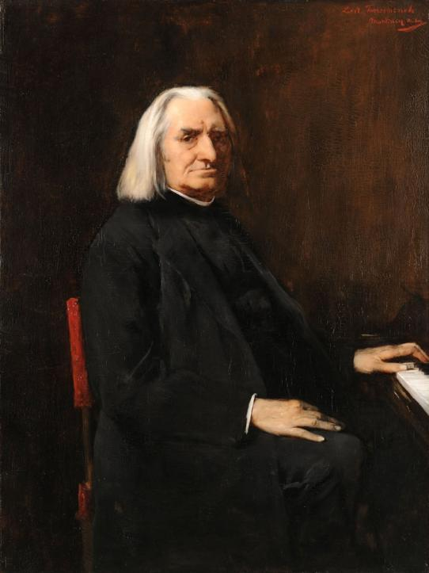
MUNKÁCSY MIHÁLY
LISZT FERENC
PORTRÉJA I.
1886
OLAJ, VÁSZON
130 × 98,5 CM
SZÉPMŰVÉSZETI MÚZEUM BUDAPEST

Slide 40
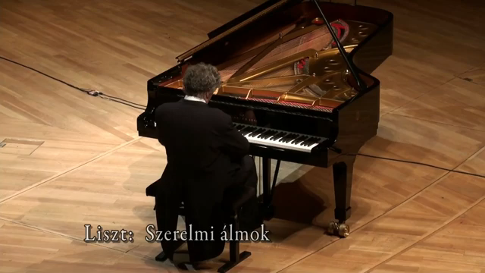

Slide 41
A FOTÓKAT AZ ÖNKÉPZŐKÖR TAGJAI KÉSZÍTETTÉK.

